Slide 1
目录
Celebrating Diversity in Shared Multi-Agent Reinforcement Learning
Hierarchical Multiagent Reinforcement Learning for Allocating Guaranteed Display Ads
汇报人：谢依轩
日期：2022-11-29

Slide 2
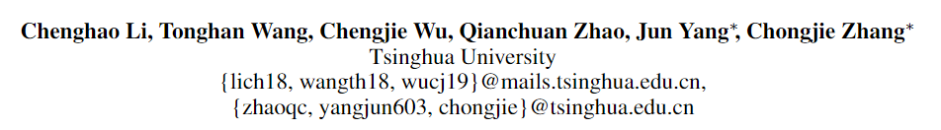
Celebrating Diversity in Shared Multi-Agent Reinforcement Learning
35th Conference on Neural Information Processing Systems (NeurIPS 2021).
Notes:
共享多智能体强化学习的多样性

Slide 3
摘要
只考虑合作任务
问题：多agent共享参数使得各个agent的行为趋于同质化，探索不够
思想：在优化和表示层面加入多样性，自适应的权衡共享和多样性
方法：
设计了一个reward：使用信息论目标最大化个体轨迹与个体身份之间的互信息，鼓励广泛的探索和多样化的个性化行为
Q值分解成shared local Q-function和individual local Q-function(agent-specific)
用QPLEX模型训练
实验：Google Research Football and super hard StarCraft II micromanagement tasks
optimization
representation

Slide 4
MDP和POMDP的区别
MDPs can be used to formalize a discrete-time planning task of a single agent in a stochastically changing environment, on the condition that the agent can observe the state of the environment.
In a POMDP, an agent no longer knows the state of the world, but rather has to maintain a belief over states. That is, it can use the history of observations to estimate the probability of each state and use this information to decide upon an action.[1]
[1] Frans A. Oliehoek and Christopher Amato. “A Concise Introduction to Decentralized POMDPs” (2016).

Slide 5
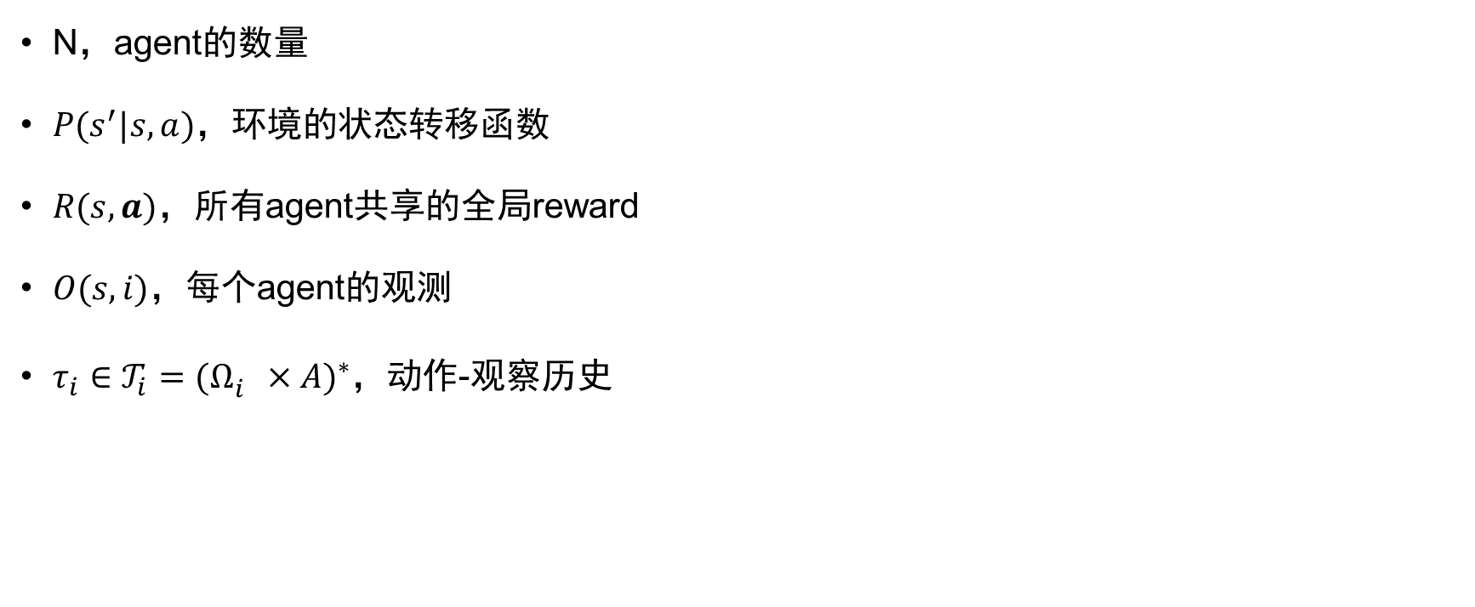
Dec-POMDP
N，agent的数量
$P(s^{′}|s,a)$，环境的状态转移函数
$R(s,a)$，所有agent共享的全局reward
$O(s,i)$，每个agent的观测
$τ_{i}∈𝒯_{i}={(Ω_{i}^{}×A)}^{∗}$，动作-观察历史

Slide 6
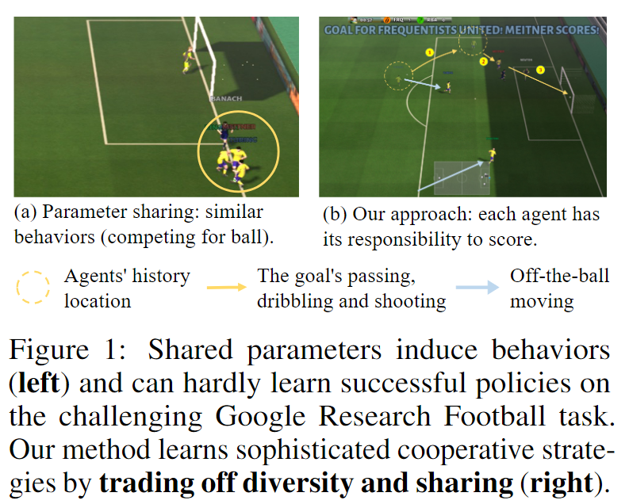
启发
Agent之间共享参数的方法在复杂任务中有缺陷
当共享参数时，agent倾向于获得同质行为，因为它们通常在类似的观察下采取类似的行动，因此无法完成有效的探索和复杂的合作策略。
权衡共享参数和多样性
Notes:
多agent的一个核心问题是联合动作观察空间随着代理的数量呈指数增长，这对学习算法的可扩展性提出了很高的要求。参数共享显著提高了学习效率，因为它大大减少了策略参数的总数，而一个代理的经验和梯度可以用于训练其他代理。
复杂任务中通常需要agent进行大量的探索和多样化的战略。当共享参数时，agent倾向于获得同质行为，因为它们通常在类似的观察下采取类似的行动，因此无法完成有效的探索和复杂的合作策略
值得注意的是，牺牲参数共享的优点来换取多样性也是不利的。像人类一样，分享必要的经验或对任务的理解可以广泛地加速合作学习。在没有参数共享的情况下，代理在更大的参数空间中进行搜索，这可能是浪费的，因为它们的行为不需要一直不同。因此，问题是如何适应性地权衡多样性和共享。在本文中，我们通过提出几种结构和学习上的创新来解决这一困境。

Slide 7
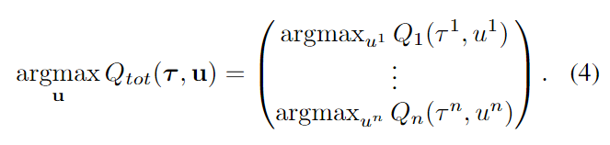
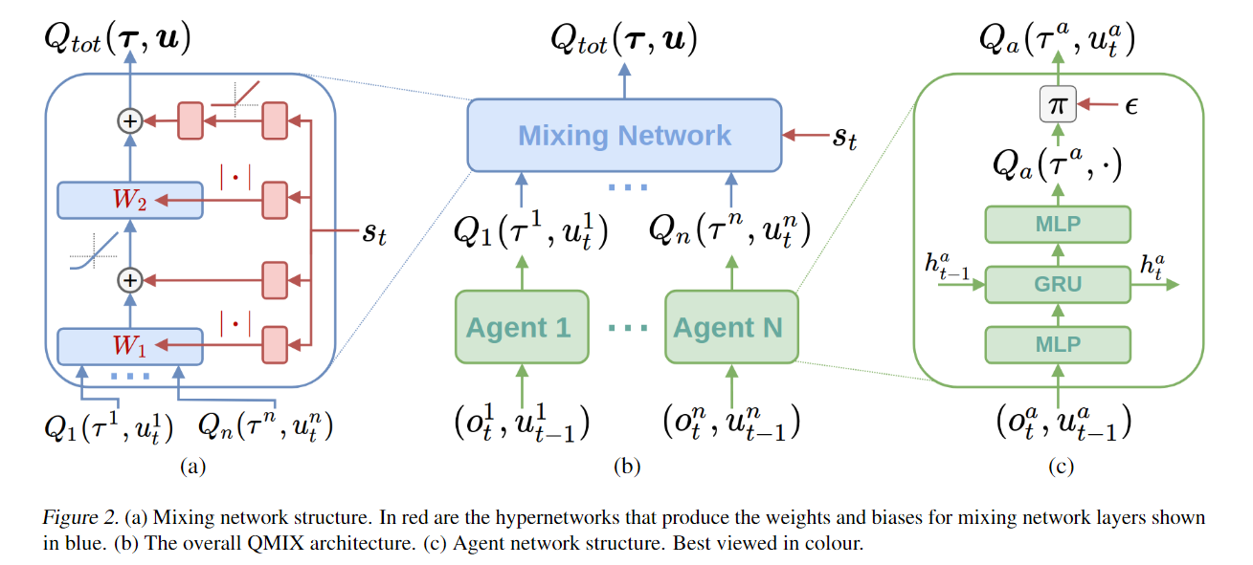
QMIX
Critic
ϵ-greedy
保证单调性
混合网络对单智能体局部值函数进行合并，并在训练学习过程中加入全局状态信息辅助
Actor
Mixing network是一个前馈神经网络，它以智能体网络的输出作为输入，单调地混合，产生Qtot的值
Mixing network的权值是由单独的超网络产生的。每个超网络以全局状态s作为输入，生成一层混合网络的权值
中心化训练（用全局状态训练价值网络）+去中心化决策（测试时只有策略网络，没有价值网络）

Slide 8
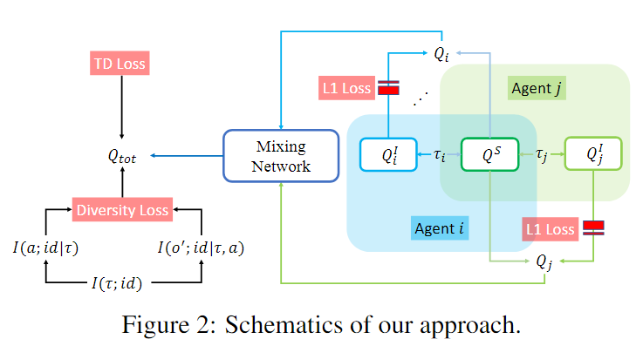
结构
网络：QPLEX
将个体q函数分解为共享和非共享局部q函数的总和，用于在保持表征多样性的同时共享经验
最大化个体身份（id）和轨迹之间的互信息，转化成reward的形式
Notes:
多样性：提出了一个信息论的目标，最大化个体身份（id）和轨迹之间的互信息，转化成reward的形式。这一目标使每个agent能够将自己与其他agent区分开来，因此涉及到所有agent
平衡多样性和共享参数：将个体q函数分解为共享和非共享局部q函数的总和，用于在保持表征多样性的同时共享经验。我们希望agent能够在任何可能的情况下使用和扩展共享知识。因此，我们在每个非共享q函数上引入L1正则化，鼓励agent在几个关键动作上共享和多样化。
网络训练：QPLEX

Slide 9
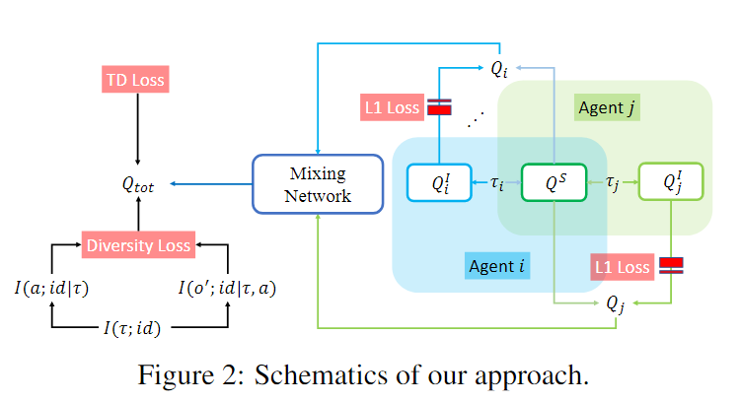
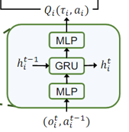
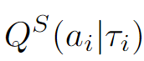
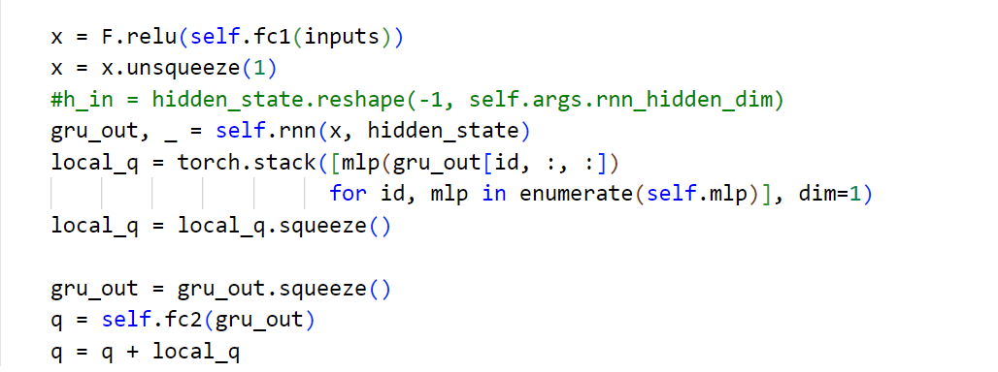
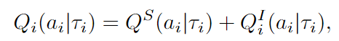
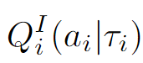
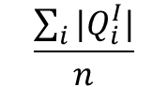
Action-Value Learning for Balancing Diversity and Sharing
$$\frac{\sum_{i}{{|Q}_{i}^{I}|}}{n}$$
Such a regularization can also prevent agents from being too diverse and ignore cooperating to finish the task.

Slide 10
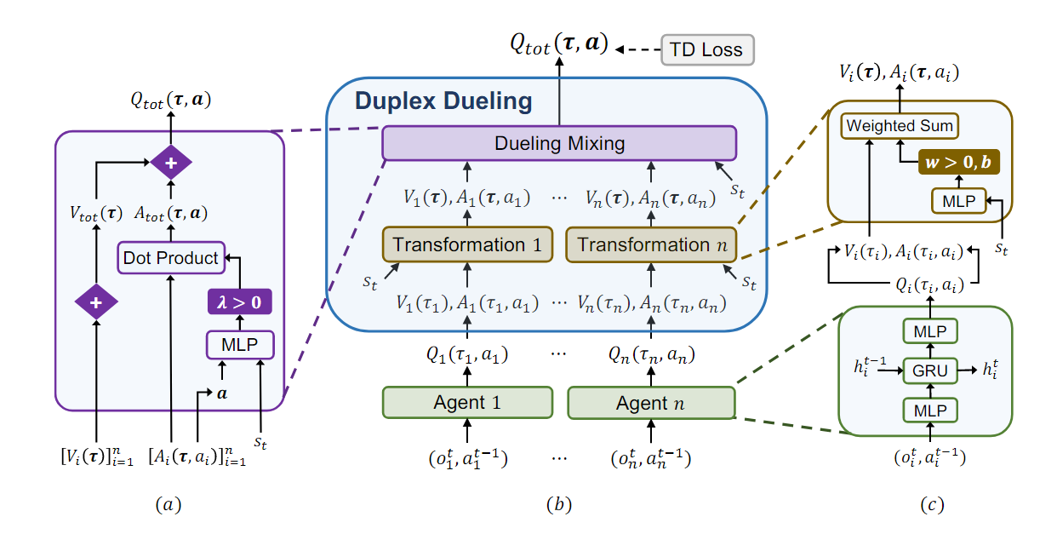
QPLEX

Slide 11
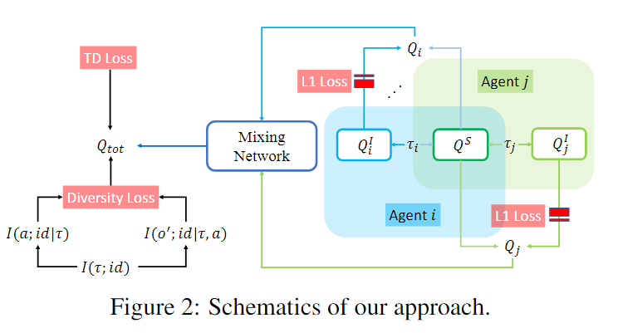
QPLEX
Dueling DQN

Slide 12
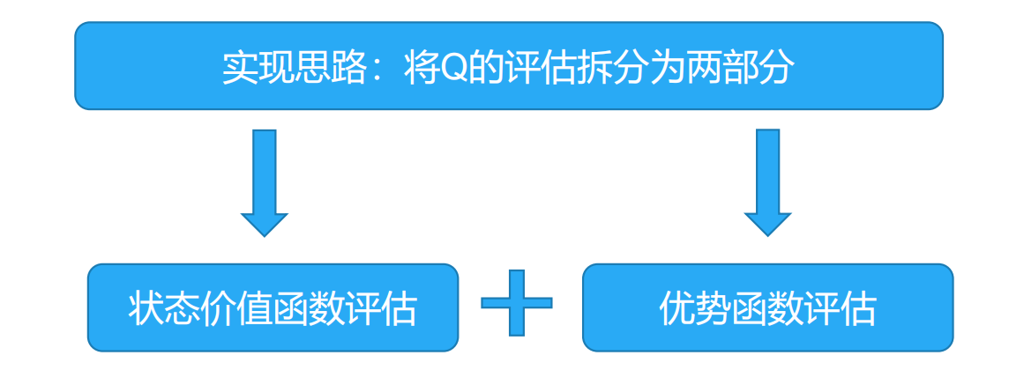
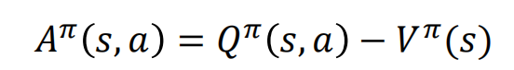
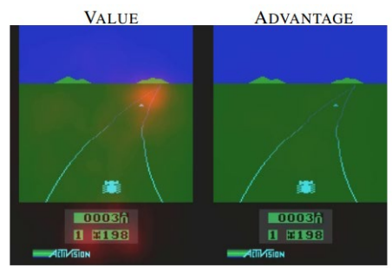
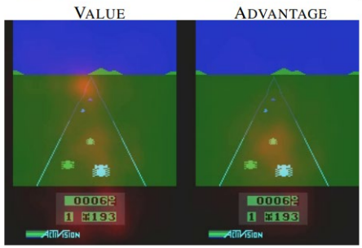
Dueling DQN
有时不同动作的选择差异并不大，而状态本身的好坏评估更重要
此时没有必要浪费精力去更新所有动作的价值
没有障碍物的时候，动作对Q值没有影响，但是状态对Q值很有影响
有障碍物的时候，智能体的动作选择至关重要，说明动作对Q值存在影响，同样状态对Q值也会存在影响

Slide 13
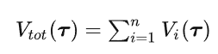
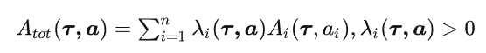
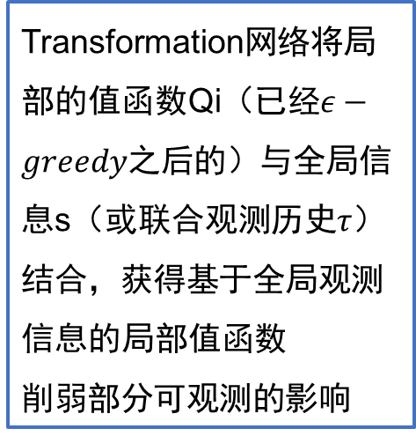
QPLEX
Transformation网络将局部的值函数Qi（已经$ε−greedy$之后的）与全局信息s（或联合观测历史$τ$）结合，获得基于全局观测信息的局部值函数
削弱部分可观测的影响
ICLR2021 QPLEX: Duplex Dueling Multi-Agent Q-Learning
Notes:
Transformation网络的作用主要是削弱Partially observable的影响，为了与greedy action selection的策略保持一致

Slide 14
QPLEX

Slide 15
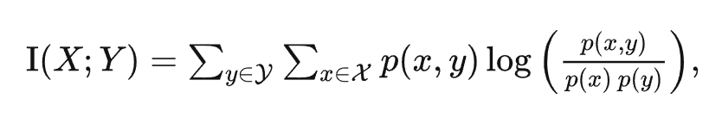
Identity-Aware Diversity
期望每个agent采取不同的动作并获得不同的观测
最大化个体轨迹和id的互信息，关系越密切，互信息越大
Notes:
能和别人的轨迹分开
互信息(Mutual Information)是衡量随机变量之间相互依赖程度的度量。当两个随机变量相同时,互信息最大。
如果变量不是独立的,那么我们可以通过考察联合概率分布与边缘概率分布乘积之间的 Kullback-Leibler 散度来判断它们是否“接近”于相互独立。
根据 Kullback-Leibler 散度的性质,我们看到 I[x, y] ≥ 0 ,当且仅当 x 和 y 相互独立时等号成立。

Slide 16
Identity-Aware Diversity
期望每个agent采取不同的动作并获得不同的观测
$$I[x,y]≡KL(p(x,y)||p(x)p(y))$$
最大化个体轨迹和id的互信息，关系越密切，互信息越大
Notes:
互信息(Mutual Information)是衡量随机变量之间相互依赖程度的度量。当两个随机变量相同时,互信息最大。
如果变量不是独立的,那么我们可以通过考察联合概率分布与边缘概率分布乘积之间的 Kullback-Leibler 散度来判断它们是否“接近”于相互独立。
根据 Kullback-Leibler 散度的性质,我们看到 I[x, y] ≥ 0 ,当且仅当 x 和 y 相互独立时等号成立。

Slide 17
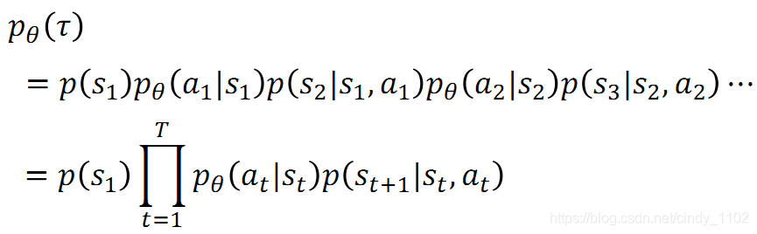
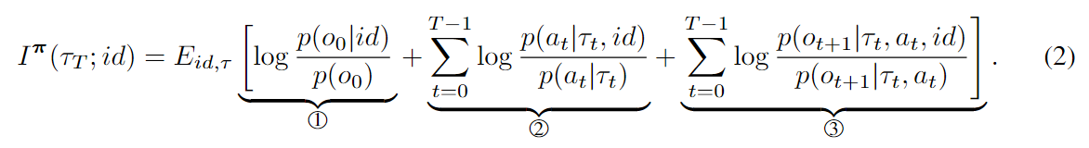
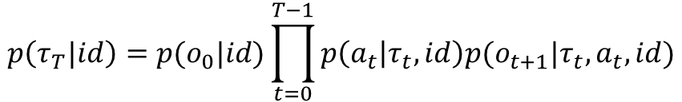
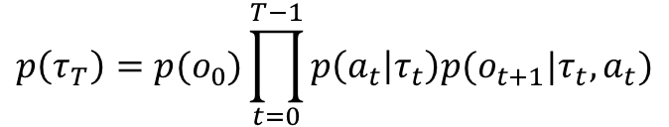
Identity-Aware Diversity
$$p\left(τ_{T}|id\right)=p(o_{0}|id)\prod_{t=0}^{T−1}{p\left(a_{t} | τ_{t},id\right)p(o_{t+1}|τ_{t},a_{t},id)}$$
$$p\left(τ_{T}\right)=p(o_{0})\prod_{t=0}^{T−1}{p\left(a_{t} | τ_{t}\right)p(o_{t+1}|τ_{t},a_{t})}$$
给定神经网络参数θ的情况下，出现行动状态序列τ的概率:
以下概率的乘积：初始状态出现的概率；给定当前状态，采取某一个行动的概率；以及采取该行动之后，基于该行动以及当前状态返回下一个状态的概率
Notes:
第二项量化给定agent序号时agent选择动作的信息增益

Slide 18
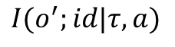
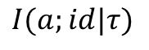
action-aware diversity
observation-aware diversity
$$I(a;id|τ)$$
$$I(o^{′};id|τ,a)$$
Notes:
第二项量化给定agent序号时agent选择动作的信息增益

Slide 19
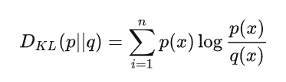
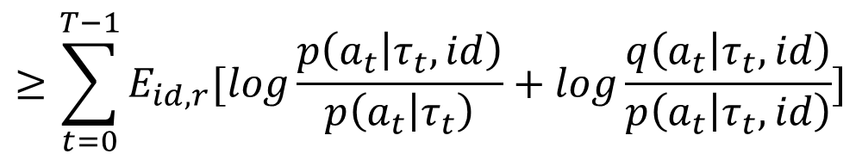
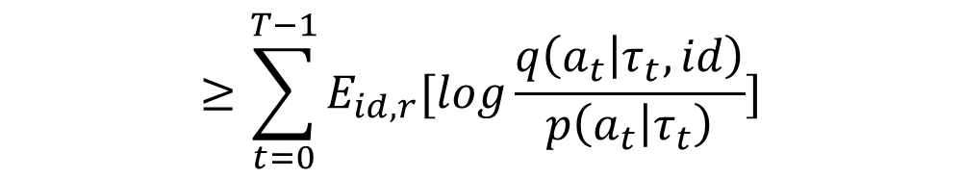
$$\sum_{t=0}^{T−1}{E_{id,r}[log\frac{p(a_{t}|τ_{t},id)}{p(a_{t}|τ_{t})}]≥\sum_{t=0}^{T−1}{E_{id,r}[log\frac{p\left(a_{t} | τ_{t},id\right)}{p\left(a_{t} | τ_{t}\right)}−D_{KL}(p(a_{t}|τ_{t},id)||q(a_{t}|τ_{i},id))]}}$$
$$≥\sum_{t=0}^{T−1}{E_{id,r}[log\frac{p\left(a_{t} | τ_{t},id\right)}{p\left(a_{t} | τ_{t}\right)}+log\frac{q\left(a_{t} | τ_{t},id\right)}{p\left(a_{t} | τ_{t},id\right)}]}$$
$$≥\sum_{t=0}^{T−1}{E_{id,r}[log\frac{q\left(a_{t} | τ_{t},id\right)}{p\left(a_{t} | τ_{t}\right)}]}$$
Notes:
第二项量化给定agent序号时agent选择动作的信息增益

Slide 20
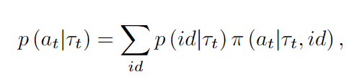
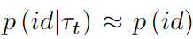
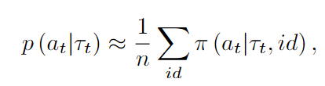
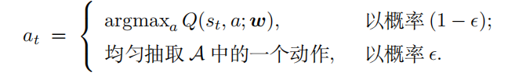
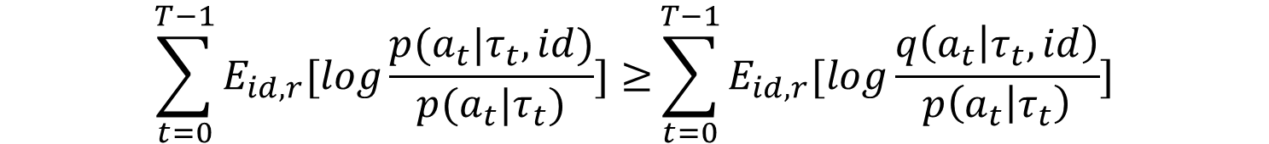
epsilon greedy只保留可能性最高的动作，相比epsilon greedy policy能保留更多Q值的信息
$$q\left(a_{t} | τ_{t},id\right)=Softmax(Q(a_{t}|τ_{t},id))$$
$$\sum_{t=0}^{T−1}{E_{id,r}[log\frac{p(a_{t}|τ_{t},id)}{p(a_{t}|τ_{t})}]≥}\sum_{t=0}^{T−1}{E_{id,r}[log\frac{q\left(a_{t} | τ_{t},id\right)}{p\left(a_{t} | τ_{t}\right)}]}$$
Notes:
第二项量化给定agent序号时agent选择动作的信息增益

Slide 21
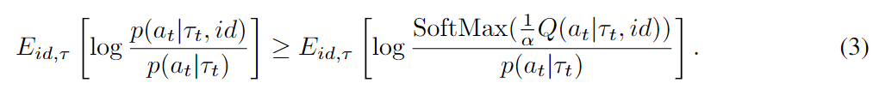
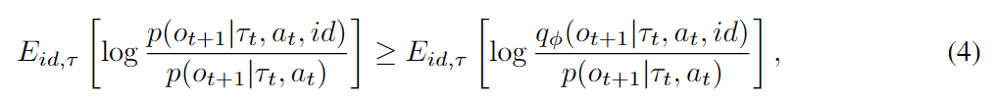
Notes:
第二项量化给定agent序号时agent选择动作的信息增益

Slide 22
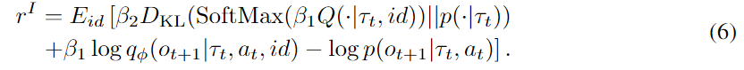
reward
得到了两个下界（可以证明，这两个下界是可以计算的）

Slide 23
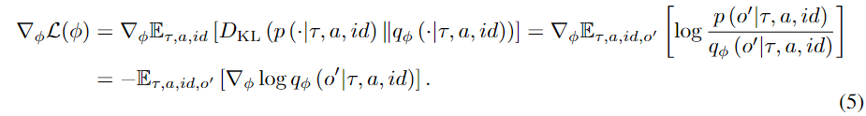
reward
对参数求导
得到了两个下界（可以证明，这两个下界是可以计算的）

Slide 24
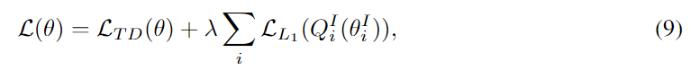
结构
网络训练：QPLEX
将个体q函数分解为共享和非共享局部q函数的总和，用于在保持表征多样性的同时共享经验
最大化个体身份（id）和轨迹之间的互信息，转化成reward的形式
端到端的
Notes:
多样性：提出了一个信息论的目标，最大化个体身份（id）和轨迹之间的互信息，转化成reward的形式。这一目标使每个agent能够将自己与其他agent区分开来，因此涉及到所有agent
平衡多样性和共享参数：将个体q函数分解为共享和非共享局部q函数的总和，用于在保持表征多样性的同时共享经验。我们希望agent能够在任何可能的情况下使用和扩展共享知识。因此，我们在每个非共享q函数上引入L1正则化，鼓励agent在几个关键动作上共享和多样化。
网络训练：QPLEX

Slide 25
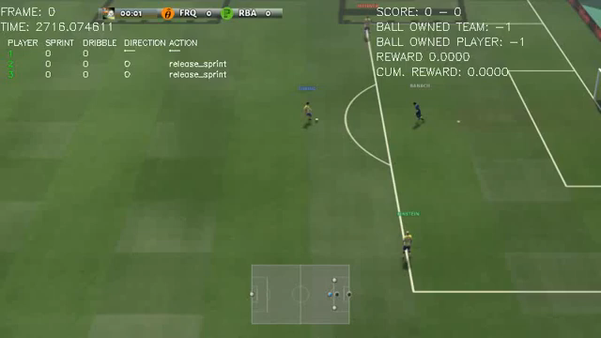
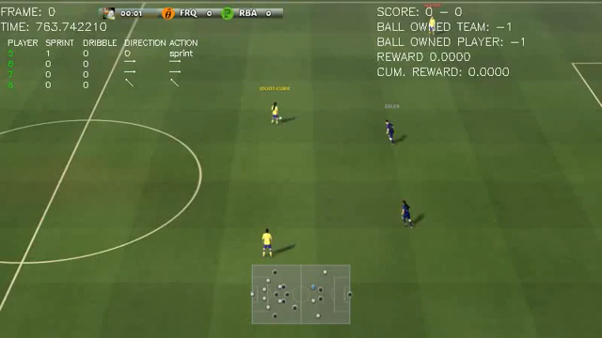
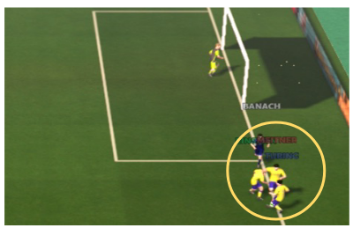
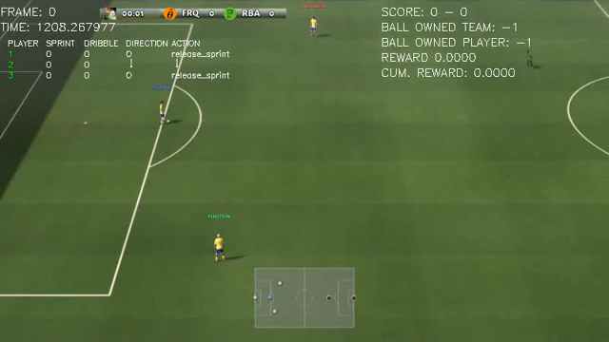
实验结果

Slide 26
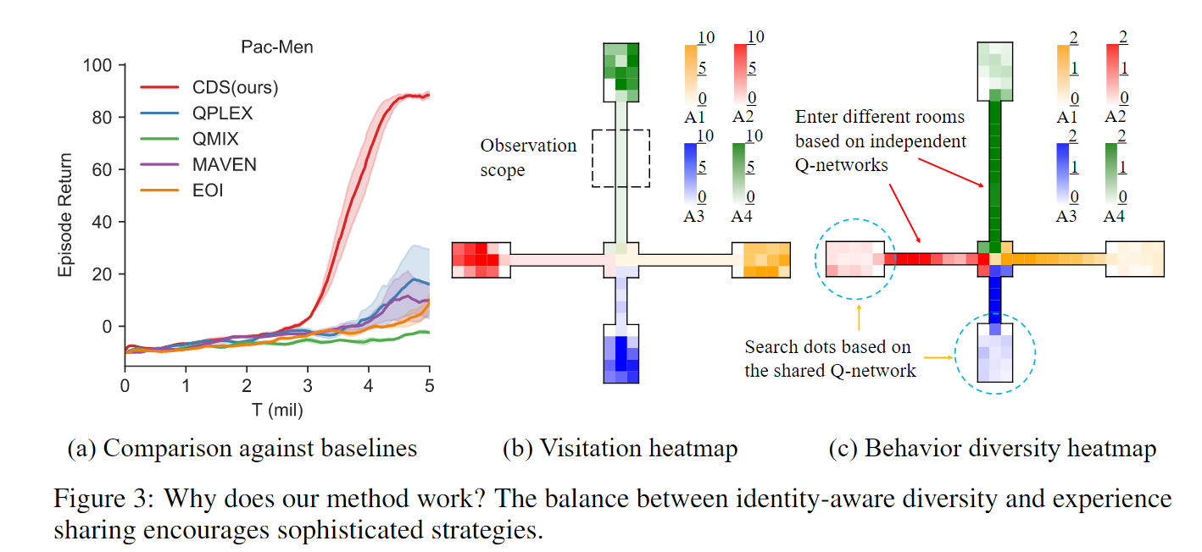
实验结果
在个体轨迹和身份之间相互信息的目标的驱动下，agent实现了多样性，分散在不同的房间里吃豆子。
颜色深表示独立Q函数起主导作用，颜色浅表示共享Q函数占主导地位。
agent使用独立的Q网络到达不同的房间，同时使用共享的Q网络搜索其中的豆子。
Notes:
吃豆人游戏，豆子在四个房间里
较高的SD比率表示独立Q函数起主导作用，而较低的SD比率则表示共享Q函数占主导地位。
代理使用独立的Q网络到达不同的房间，同时使用共享的Q网络搜索其中的点。结果表明，我们的方法在多样性和知识共享之间实现了良好的平衡。

Slide 27
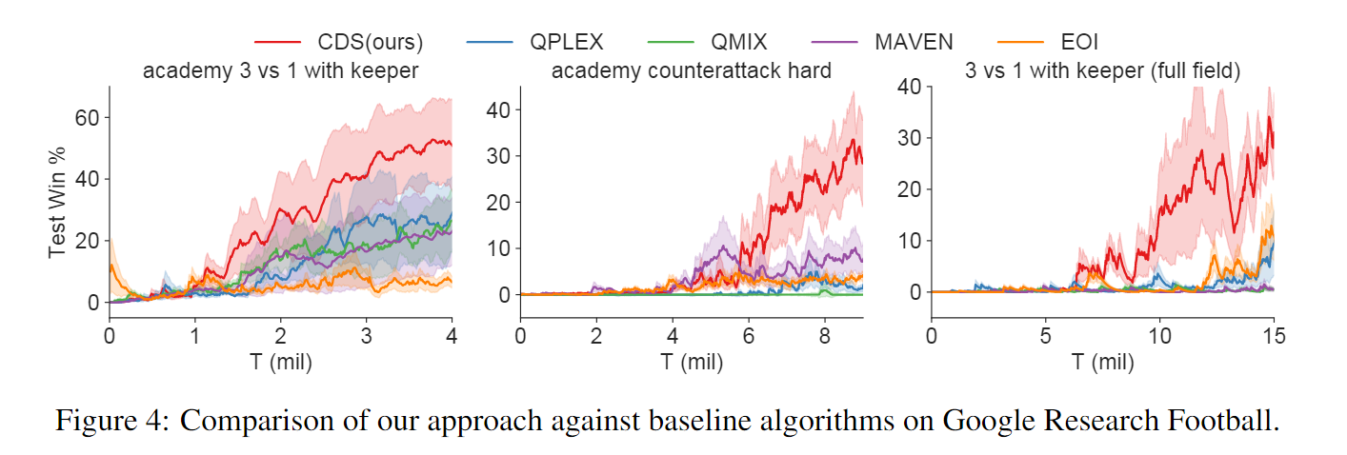
实验结果
三个agent有不同的行为，第一个agent传球，第二个agent得分，第三个agent跑去威胁（threaten）

Slide 28
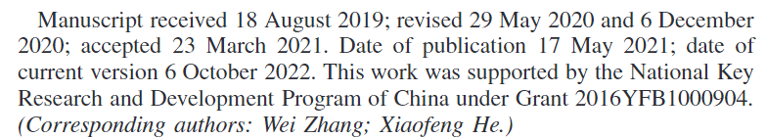
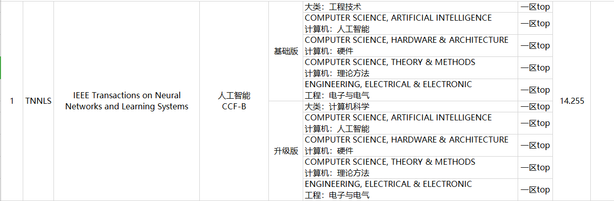
Hierarchical Multiagent Reinforcement Learning for Allocating Guaranteed Display Ads
IEEE TRANSACTIONS ON NEURAL NETWORKS AND LEARNING SYSTEMS, VOL. 33, NO. 10, OCTOBER 2022
Notes:
华东师范大学和腾讯合作的

Slide 29
摘要
问题：guaranteed display ads (GDAs) allocation，主动地将展示广告（display ads）分配给不同的impressions，以满足他们（广告）在合同中提出的impressions需求。静态的分配方法不适用于动态和大规模的impressions
思想：为每个广告分配一个分配agent，并协调所有agent（全局最优分配）
方法：分层多智能体强化学习
第一层只有一个策略，策略是a manager policy，为第二层的agents选择合适的子策略
第二层有一组子策略，让agent根据自身的状态进行调节，agent负责把ad分配给impression
实验：Tencent advertising platform
Notes:
静态方法是离线的
媒体的流量按照属性划分，媒体要给不同的广告主按照合同分配约定好的流量
让agent根据自身的状态进行调节这个意思是多个agent可能共用一个子策略

Slide 30
GDAs & impressions
guaranteed display ads (GDAs) ：广告的担保式投放。需要保证广告主能够获得在合约中约定的受众用户的流量
GD中，媒体的流量按照属性划分，媒体要给不同的广告主按照合同分配约定好的流量。Ad Server的准则是希望在每一次展现满足多个合约时，选择合适的广告主，以使得每个广告主效果最好，同时能够更有效的分配流量
Impression的意思是“显示” ，一个广告被显示了多少次，它就计数多少。
比如，你打开新浪的一个页面，这上面的所有广告就被“显示”了一次，每个广告增加1个Impression；如果你刷新这个页面，所有的广告就显示了两次，每个广告总计增加2个Impression
流量

Slide 31

竞争举例
Impression有自己的属性
现在有两个impression（I1和I2），每个impression都可以展示100次
有两个广告（Ad1和Ad2），Ad1需要被展示100次，Ad2需要被展示80次
I1可以匹配Ad1和Ad2，I2只能匹配Ad2。匹配的意思是impression的属性和广告需要的用户相符合
当I1到来时，控制器给Ad1分配了50次，给Ad2分配了50次（Ad1还剩50次，Ad2还剩30次）
但是只能给I2分配Ad2，分配30次
这个时候是不满足Ad1的需求的

Slide 32

GDAs allocation的目标
满足广告投放的需求合同，把广告分给对应的用户（impression）
大规模，用户超过一亿的腾讯广告平台，我们的研究是大规模开发的，在现实世界的行业场景（即腾讯广告平台）的背景下，该平台服务于超过 100 万个活跃用户。
Notes:
每一个广告分配一个agent，agent在每个时间步都会获得impression
t = 3时，到来一个impression（展示一次），agents 1-3的目标人群都是（Female, Los Angeles, and Age = 30），三个agent竞争这一个impression

Slide 33
t = 3时，到来一个impression（展示一次），agents 1-3的目标人群都是（Female, Los Angeles, and Age = 30），三个agent竞争这一个impression
利用需求的满意度来计算reward，通过评估每个agent采取行动后满足需求的多少，可以确定不同agent的奖励

Slide 34
challenges
与时间相关：比如某些广告（agent）在早上会匹配更多的impression，那么在早上就需要更多的曝光，策略需要采取更多的曝光率
Agent之间的关系是动态的：合作和竞争可能会相互转换。一些有足够曝光率的广告会将impression让给其他仍未实现目标的广告

Slide 35
contributions
第一个用MARL解决大规模GDAs分配的方法
在agent之间建立层级策略，我们提出了一个 HMARL 框架来处理大量具有异构状态的广告（agent），层次化框架将agent聚集到子策略中，而不是学习单个策略。学习一个协调的Q函数来协调agent的策略（通过reward）
Notes:
为了应对上述挑战，我们提出了一种新的分层Marl(HMARL)方法来创建代理策略的层次结构。具体地说，整个策略被分解为管理器策略和子策略集合，其中管理器策略负责根据给定代理的特定状态为其选择子策略。被分配了相同子策略的代理将共享此子策略来确定他们对印象的操作，使得参数空间与独立的代理学习相比大大减少。为了稳定收敛，我们利用分散的执行者来执行智能体的动作，而集中式的批评者来协调多个智能体的动作。我们将我们的贡献总结如下。

Slide 36
HMARL
分层强化学习(HRL)是一种将长期决策过程分解为分层结构的短期决策过程的方法，使策略可以沿着层次结构组织起来，从而在多个控制级别上操纵agent的行为。
Agent的数量非常多，动作空间是连续的。

Slide 37
HMARL GDAs模型构建
N个agent代表广告主分配N个广告给impressions
N个agent之间共享K个子策略，K<<N
这些agent以一种混合的方式发挥作用，在不同的时间步既可以合作，也可以竞争
动作：display的调整比例
状态：每个agent有一个全局状态和一个本地状态。全局状态表示与其他agent的全局关系，本地状态表示了agent本身的情况

Slide 38
HMARL GDAs模型构建
N个agent代表广告主分配N个广告给impressions
N个agent之间共享K个子策略，K<<N
这些agent以一种混合的方式发挥作用，在不同的时间步既可以合作，也可以竞争
动作：display的调整比例
状态：每个agent有一个全局状态和一个本地状态。全局状态表示与其他agent的全局关系，本地状态表示了agent本身的情况
首先使用manager策略来基于广告的状态为有资格获得impressions的每个广告选择子策略。因此，它利用所选子策略来执行特定的分配操作。

Slide 39



状态
状态：每个agent有一个交互状态（interaction state）和一个本地状态（local state）。${{\hat{s}}_{n}^{t}=[\overline{s}}_{t}^{n},s_{t}^{n}]$
交互状态 ${\overline{s}}_{t}^{n}$：表示和其他agent之间的全局关系。如果第n个广告和第m个广告之间相似性越小，则将第m个值设置为1，否则设置为0
本地状态 $s_{t}^{n}$：被定义为一个4-D向量，表示了agent本身的情况， $s_{t}^{n}=[w^{n},c_{t}^{n},l_{t}^{n},a_{t−1}^{n}]$
$w^{n}=d^{n}/S^{n}$，广告的资源短缺程度。$d^{n}$是广告的需求（需要被展示的次数）， $S^{n}$与广告匹配的impression的数量
$c_{t}^{n}=t/T$，表示已经过的时间与合同有效期限的比率。
$l_{t}^{n}=\sum_{t^{′}=1}^{t}{e_{t^{′}}^{n}/d^{n}}$，表示到t为止，累积显示量除以需求的比率
$a_{t−1}^{n}，$t-1时刻分配动作的值。
$${\overline{s}}_{t}^{2}={[1 0 1 1 0 0]}^{T}$$

Slide 40


状态
状态：每个agent有一个交互状态（interaction state）和一个本地状态（local state）。${{\hat{s}}_{n}^{t}=[\overline{s}}_{t}^{n},s_{t}^{n}]$
交互状态 ${\overline{s}}_{t}^{n}$：表示和其他agent之间的全局关系。如果第n个广告和第m个广告之间的Jaccard距离（不相似性）大于预定义的阈值，则将第m个广告的值设置为1。否则，它被设置为0。
本地状态 $s_{t}^{n}$：被定义为一个4-D向量，表示了agent本身的情况， $s_{t}^{n}=[w^{n},c_{t}^{n},l_{t}^{n},a_{t−1}^{n}]$
$w^{n}=d^{n}/S^{n}$，广告的资源短缺程度。$d^{n}$是广告的需求（需要被展示的次数）， $S^{n}$与广告匹配的impression的数量
$c_{t}^{n}=t/T$，表示已经过的时间与合同有效期限的比率。
$l_{t}^{n}=\sum_{t^{′}=1}^{t}{e_{t^{′}}^{n}/d^{n}}$，表示到t为止，累积显示量除以需求的比率
$a_{t−1}^{n}，$t-1时刻分配动作的值。
$${\overline{s}}_{t}^{2}={[1 0 1 1 0 0]}^{T}$$
已经完成的显示量

Slide 41

动作
HMARL 中有两类动作。
high-level动作表示为${\hat{a}}_{t}^{n}={\hat{μ}}_{\hat{θ}}({\hat{s}}_{t}^{n})$，由manager policy决定。表示为广告选择子策略的可能性。
low-level动作表示为$a_{t}^{n}=μ_{θ_{k}}(s_{t})$，由sub-policy决定。display的调整比例，在[0,1]之间。
$e_{t}^{1}=a_{t}^{1}$
$e_{t}^{j}=(1−\sum_{w=1}^{j−1}{e_{t}^{w}})a_{t}^{j}$
实际上用的是曝光率，用上面的式子来计算。按曝光率的顺序来确定广告的分配

Slide 42

动作
HMARL 中有两类动作。
high-level动作表示为${\hat{a}}_{t}^{n}={\hat{μ}}_{\hat{θ}}({\hat{s}}_{t}^{n})$，由manager policy决定。表示为广告选择子策略的可能性。
low-level动作表示为$a_{t}^{n}=μ_{θ_{k}}(s_{t})$，由sub-policy决定。display的调整比例，在[0,1]之间
我们首先按动作值$a_{t}^{n}$降序对符合impression条件的广告进行排名。然后，第一个广告被分配曝光率（exposure ratio）$e_{t}^{1}=a_{t}^{1}$，第 j 个广告被分配了曝光率$e_{t}^{j}$，
$e_{t}^{j}=(1−\sum_{w=1}^{j−1}{e_{t}^{w}})a_{t}^{j}$
之后，我们按曝光率的顺序来确定广告的分配。例如，如果第j个广告没有显示，我们继续根据(j + 1)个广告的比例进行抽样，以确定是否显示第(j + 1)个广告，如果没有一个广告得到这种impression，它将用于广告拍卖。

Slide 43


奖励
${\hat{r}}_{t}^{n}=\hat{R}({\hat{s}}_{t}^{n},{\hat{a}}_{t}^{n})$，manager policy，定义为它在 V 个时间步期间选择的相应子策略的奖励的总和。 ${\hat{r}}_{t}^{n}=\sum_{i=t}^{t+V}{r_{t}^{n}}$
$r_{t}^{n}=R(s_{t}^{n},a_{t}^{n})$，sub-policies包括三个部分
Self-Oriented Reward：${(−(a_{t}^{n}−(1−l_{t}^{n})))}^{2}$，0.5 是使奖励保持在合理范围内的偏移量。当剩余曝光率小的时候，就应该把display比率调整的小一些，当剩余曝光率大的时候，就应该把display比率调整的大一些。
Coordination-Oriented Reward：$(−{\left(a_{t}^{n}−\frac{1−l_{t}^{n}}{\sum_{i=1}^{N}{\left(1−l_{t}^{i}\right)}}\right)}^{2}+0.5)$，与其他代理剩余曝光率的总和之间的比率来协调agent的动作。第n个广告的剩余曝光率少的时候，若别的广告剩余曝光率很多，第n个广告的display比率就要小，给别的广告更多曝光的机会。
Temporal Reward：其中0.95和1.05是交付不足和超额交付风险的松弛阈值，因为很难满足合同的确切需求。
论文没说这三个部分怎么结合在一起的，个人理解加起来就行
个人reward
团队reward
从0时刻开始一直到目前为止：
正常交付，reward是正的
超额交付，reward计算额外交付的
交付不足且小于一半的，reward是负的
交付不足，但是大部分都交付了，reward是负的
关于时间的reward

Slide 44


HMARL
每间隔V个时间步长分配一次子策略
给agent2 选择策略2，给1、3、4、5 agent 选择策略K
广告相似性低的是1.
广告2和1、4、5的相似性低
每间隔1个时间步长输出display比率，竞争一个impression
输入是每个广告的状态(如广告的需求和显示广告的剩余时间)和不同时间步下的impressions

Slide 45

奖励
${\hat{r}}_{t}^{n}=\hat{R}({\hat{s}}_{t}^{n},{\hat{a}}_{t}^{n})$，manager policy，定义为它在 V 个时间步期间选择的相应子策略的奖励的总和。 ${\hat{r}}_{t}^{n}=\sum_{i=t}^{t+V}{r_{t}^{n}}$
$r_{t}^{n}=R(s_{t}^{n},a_{t}^{n})$，sub-policies包括三个部分
Self-Oriented Reward：${(−(a_{t}^{n}−(1−l_{t}^{n})))}^{2}$，当累积曝光的比例很小（例如， $l_{t}^{n}$ = 0）时，动作值较大的代理将获得更大的奖励。相反，当曝光率较大时（例如， $l_{t}^{n}$ = 1），动作较大的代理将获得较小的奖励。0.5 是使奖励保持在合理范围内的偏移量。当剩余曝光率小的时候，就应该把display比率调整的小一些，当剩余曝光率大的时候，就应该把display比率调整的大一些。
Coordination-Oriented Reward：$(−{\left(a_{t}^{n}−\frac{1−l_{t}^{n}}{\sum_{i=1}^{N}{\left(1−l_{t}^{i}\right)}}\right)}^{2}+0.5)$，该奖励试图通过将动作与其他agent剩余曝光率的总和之间的比率与其他代理剩余曝光率的总和进行匹配来协调代理的动作。第n个广告的剩余曝光率少的时候，若别的广告剩余曝光率很多，第n个广告的display比率就要小，给别的广告更多曝光的机会。
Temporal Reward：其中0.95和1.05是交付不足和超额交付风险的松弛阈值，因为很难满足合同的确切需求。
论文没说这三个部分怎么结合在一起的，个人理解加起来就行
从0时刻开始一直到目前为止：
正常交付，reward是正的
超额交付，reward计算额外交付的
交付不足且小于一半的，reward是负的
交付不足，但是大部分都交付了，reward是负的

Slide 46





objective function
manager policy：最大化所有agent的累积回报，每隔V个时间步
$${\hat{r}}_{t}^{n}=\sum_{i=t}^{t+V}{r_{t}^{n}}$$
manager policy：目标是为每个广告选择一系列子策略来完成广告合同
$$γ^{1}∙\left(r_{1}^{n}+r_{1+V}^{n}+⋯+r_{1+\left\lfloor \frac{T}{V}\right\rfloor ∙V}^{n}\right)+γ^{1+V}∙\left(r_{1+V}^{n}+⋯+r_{1+\left\lfloor \frac{T}{V}\right\rfloor ∙V}^{n}\right)+⋯$$
决定未来奖励重要性的折扣因子
用DDPG训练
Actor：策略梯度
Critic：TD loss

Slide 47




objective function
集中式critic用于捕获agent之间的关系，分散的actor能够并行执行操作
子策略k：最大化所有agent在t个时间步的累积回报
high-level动作表示为${\hat{a}}_{t}^{n}={\hat{μ}}_{\hat{θ}}({\hat{s}}_{t}^{n})$
子策略k：目标是输出一个display比率来竞争impression
策略梯度REINFORCE
确定策略梯度DPG

Slide 48

MADDPG
训练方法：用确定策略梯度更新策略网络，用 TD 算法更新价值网络。
设系统里有 m 个智能体。每个智能体对应一个策略网络和一个价值网络
价值网络Q的输入是所有agent的状态和动作，输出表示“基于状态 s 执行动作 a”的好坏程度
策略网络的输入是单个agent的观测，输出的动作a是确定的

Slide 49





objective function
集中式critic用于捕获agent之间的关系，分散的actor能够并行执行操作
训练方法：用确定策略梯度更新策略网络，用 TD 算法更新价值网络。
high-level动作表示为${\hat{a}}_{t}^{n}={\hat{μ}}_{\hat{θ}}({\hat{s}}_{t}^{n})$
确定策略梯度DPG
集中式critic，$Q_{wk}$更新时，其他K-1个网络的参数固定

Slide 50

objective function
集中式critic用于捕获agent之间的关系，分散的actor能够并行执行操作
训练方法：用确定策略梯度更新策略网络，用 TD 算法更新价值网络。
high-level动作表示为${\hat{a}}_{t}^{n}={\hat{μ}}_{\hat{θ}}({\hat{s}}_{t}^{n})$
确定策略梯度DPG
分散式actor，梯度更新

Slide 51

HMARL训练
输入：子策略的个数K，广告（agent、合同）的个数N，环境的奖励函数，间隔时间步长V，总共时间T，轮数U
热启动：把广告（agent）聚类成K组，对应K个子策略，每一个子策略用DDPG单独预训练。Manager策略用一个监督学习方法做预训练
记录经验回放数组
训练的时候需要记录所有agent的动作和状态，测试的时候只需要各个agent的策略网络

Slide 52


Manager Policy Learning
在每V个时间步根据第 n 个agent的状态${{\hat{s}}_{n}^{t}=[\overline{s}}_{t}^{n},s_{t}^{n}]$为第 n 个agent选择一个所需的子策略
Reward： ${\hat{r}}_{t}^{n}=\sum_{i=t}^{t+V}{r_{t}^{n}}$

Slide 53



实验
$$w^{n}=d^{n}/S^{n}$$
For the obtained data sets, we used the corresponding active GDAs contracts with different demands.
PID：工业界使用的算法
HWN、SHALE：启发式算法
LR：linear regression
RFR：随机森林
FeUdal：分层强化学习
Flat_HMARL：只有一个子策略，没有manage 策略
交付率不足、正常交付率和过交付率
Notes:
PID为每个广告设计一个分钟级别的目标，并通过捕捉广告的状态变化，使广告调整其行为以实现目标。
Feudal 是一个经典的 HRL 模型，由经理和工人组成。管理器采用高级动作来生成目标嵌入，以指导工作人员采取低级动作。

Slide 54

实验
开始的时候，所有agent都没有获得任何曝光，因此，他们竞争impression。一段时间后，开始合作，为其他agent留下一些impression

Slide 55
参考
QMIX：
代码 https://blog.csdn.net/weixin_42985452/article/details/124048070

Slide 56
总结
合作的多agent：共享参数并引入多样性，权衡知识共享和多样性
分层强化学习：把一个复杂的策略分解成层次结构的子策略，减少学习参数
在一个复杂决策任务中，agent之间的合作与竞争关系可能相互转换
Notes:
对于这些工作，代理人之间的经验共享是一个重要组成部分。向他人学习是人类在社会中生存的一项基本技能。基于人类社会中教师和学生之间的关系，一系列研究工作希望每个代理人都能从他人那里学习或有选择地与他人分享自己的知识[35–37]。
在本文中，我们通过优化代理身份和轨迹之间的相互信息，鼓励代理探索独特的轨迹。此外，我们提出了一种新的网络结构，以实现经验共享或共识，它结合了所有代理的罕见想法，同时仍然保持独立的行动价值函数，使每个代理在必要时表现不同。我们的方法考虑了知识共享和多样性之间的权衡关系，并学会建立平衡并利用它们的优势来联合解决任务。
多agent的一部分方法都是把大问题分解成子问题，比如Q函数分解，或者是策略分解，
多agent的问题是环境是不稳定的，一个agent的动作会影响环境，别的agent做相同的动作，反馈结果可能不相同。所以很多会采用这种集中式训练，分布式执行的办法

